Slide 1
Хокуса́й

Slide 2
Кацусика Хокусай.
Это не настоящее его имя.
Да и какое из имён этого человека можно считать настоящим?
Имя, данное ему при рождении? Но Накадзима Тамэкадзу его называли те несколько лет, когда он не рисовал. Можно ли счесть это настоящим именем человека, который на протяжении следующих трёх четвертей века почти не расставался с кисточкой, тушью и листом бумаги? А потом художник сменил одно за другим более 50 имён, сделав каждое из них всего лишь подписью под серией гравюр или рисунков.

Slide 3
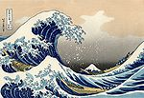
Большая волна в Канагава

Slide 4
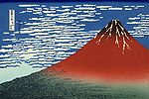
Победный ветер. Ясный день или «Красная Фудзи»

Slide 5

«Внезапный дождь под горой»

Slide 6
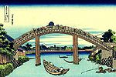
«Мост Маннэн в Фукугава»

Slide 7
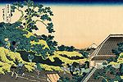
«Район Сундай в Эдо»

Slide 8
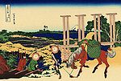
«Мост Сэндзю в провинции Мусаси»

Slide 9
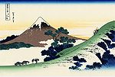
«Горный перевал в Косю»

Slide 10
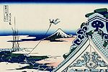
«Храм Хонгандзи в Асакуса»

Slide 11
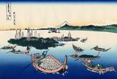
«Остров Цукудадзима в Буё»

Slide 12
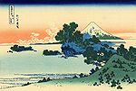
«Побережье Ситиригахама в Сосю»

Slide 13
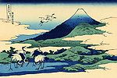
«Местность Умэдзава в Сосю»

Slide 14

Болото Кадзикадзава в Косю»

Slide 15
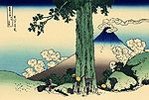
Перевал Мисимагоэ в провинции Косю

Slide 16
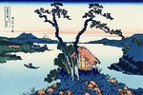
«Озеро Сувако в Синсю»

Slide 17
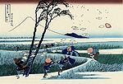
«Бухта Эдзири в провинции Сунсю»

Slide 18

«В горах Тотоми»

Slide 19
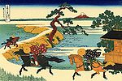
«Деревня Сэкия на реке Сумидагава»

Slide 20
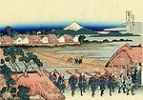
«Вид на гору Фудзи из развлекательного квартала в Сэндзю»

Slide 21
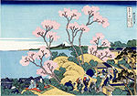
Вид на Фудзи с горы Готэнъяма у реки Синагава

Slide 22
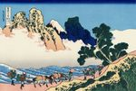
«Обратная сторона Фудзи. Вид со стороны реки Минобугава»

Slide 23

«Вид Фудзи от чайных плантаций Катакура в провинции Цуруга»

Slide 24
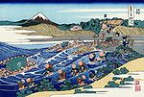
«Вид на Фудзи из Каная, на дороге Токайдо»

